Slide 1
Защита от вредных веществ
Notes:
Приложение № 2 к приказу Министерства труда и социальной защиты Российской Федерации* от ‘ г. № ___
КЛАССИФИКАТОР вредных и (или) опасных факторов производственной среды и трудового процесса
№ п/п Наименование вредного и(или) опасного фактора производственной среды и трудового процесса
01 Химический фактор 1
02 Биологический фактор
02.1 Микроорганизмы-продуценты, препараты, содержащие живые клетки и споры микроорганизмов
02.2 Патогенные микроорганизмы
03 Аэрозоли преимущественно фиброгенного действия
1. При идентификации вредностей необходимо указывать наименование вещества в соответствии с ГН 2.2.5.1313-03 "Предельно-допустимое концентрации (ПДК) вредных веществ в воздухе рабочей зоны", утвержденных постановлением Главного государственного санитарного врача РФ от 30.04.2003 № 76 и ГН 2.2.5.2308-07 Ориентировочные безопасные уровни воздействия (ОБУВ) вредных веществ в воздухе рабочей зоны утвержденных, постановлением Главного государственного санитарного врача РФ от 19.12.2007 № 89

Slide 2
В настоящее время известно около 7 млн. химических веществ, из которых 60 тысяч находят применение в производственной деятельности, от 500 до 1000 новых появляется ежегодно.
ГОСТ 12.1.007-79 «ССБТ. Вредные вещества. Классификация. Общие требования безопасности»

Slide 3
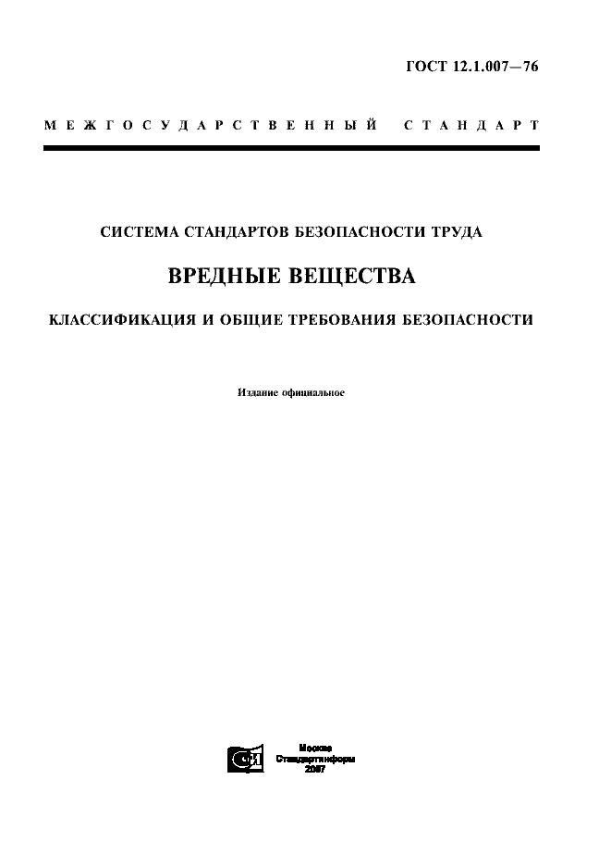
Химический фактор
Вредными являются вещества, вызывающие :
-производственные травмы;
-профессиональные заболевания;
-отклонения в
состоянии здоровья.
! Запрещаются применение в производстве вредных или опасных веществ, материалов, продукции, товаров и оказание услуг, для которых не разработаны методики и средства метрологического контроля, а также токсикологическая оценка которых не проводилась.
Статья 215 трудового законодательства.
ГОСТ 12.1.007-76 ССБТ
«Вредные вещества. Классификация.
Общие требования безопасности»
Notes:
Начнем с того, что Фактор - движущая сила какого-либо процесса, определяющая его характер или отдельные его черты.
Понятие «химический фактор» (Статья 13, Федерального закона РФ о специальной оценке условий труда)
химические вещества и смеси, измеряемые в воздухе рабочей зоны и на кожных покровах работников, в том числе некоторые вещества биологической природы (антибиотики, витамины, гормоны, ферменты, белковые препараты), которые получают химическим синтезом и/или для контроля которых используются методы химического анализа
Природа химического фактора чрезвычайно разнообразна, достаточно сказать, что в настоящее время известно 7 млн. химических веществ и соединений, из которых 60 тыс. находят применение в деятельности человека. На международном рынке ежегодно появляется 500...1000 новых химических соединений и смесей. В Российской Федерации в настоящее время функционирует свыше 10 тыс. потенциально опасных химических объектов, относящихся к топливно-энергетическому комплексу, цветной и черной металлургии, химической, целлюлозно-бумажной, горнодобывающей и перерабатывающей, пищевой и другим отраслям промышленности и сельского хозяйства (при этом 70 процентов из них расположены в 146 городах с населением более 100 тыс. человек).
Подавляющее большинство этих объектов было построено и введено в эксплуатацию 40 - 50 лет назад. При нормативном сроке эксплуатации до 15 лет химико-технологическое оборудование к настоящему времени многократно выработало свои ресурсы, морально и физически устарело, изношено. Практически невозможно перечислить все химические соединения, контакт с которыми может неблагоприятно сказаться на здоровье работающих. Особенность химической технологии, токсичность и взрывоопасность продуктов производства, обусловили ряд специфических черт в техническом оформлении химических предприятий и организации труда на них. Техническое состояние производств не всегда обеспечивает снижение интенсивности воздействия вредных факторов среды (в том числе химического), не позволяет создать безопасные условия на всех этапах производства.
При таком разнообразии и порой необдуманном применении, естественно возникает вопрос о необходимости классификации и защиты человека от их вредного воздействия.
Понятие «вредное вещество»:
Вредными являются вещества, которые при контакте с организмом человека в случае нарушения требований безопасности могут вызвать производственные травмы, профессиональные заболевания или отклонения в состоянии здоровья, обнаруживаемые современными методами как в процессе работы, так и в отдаленные сроки жизни настоящего и последующих поколений (ГОСТ 12.1.007-76 «ССБТ. Вредные вещества. Классификация. Общие требования безопасности»).
Запрещаются применение в производстве вредных или опасных веществ, материалов, продукции, товаров и оказание услуг, для которых не разработаны методики и средства метрологического контроля, а также токсикологическая (санитарно-гигиеническая, медико-биологическая) оценка которых не проводилась. Статья 215 трудового законодательства.
Вредное действие могут оказывать практически все химические вещества. Еще знаменитый врач древности Парацельс отмечал, что яд от лекарства отличает только доза. Например, поваренная соль, которую большинство людей ежедневно употребляет в пищу, служила средством самоубийства в Древнем Китае. Человеку достаточно съесть 500 г соли, чтобы наступила смерть от сильнейшего обезвоживания организма.
Вредные вещества могут поступать в организм человека через дыхательные пути, желудочно-кишечный тракт, неповрежденную кожу и слизистые оболочки глаз. Через дыхательные пути вредные вещества проникают в организм в виде газов, паров, аэрозолей. Большая часть производственных отравлений (95-98%) возникает в результате вдыхания вредных веществ. Этому способствует большая поверхность пузырьков легочной ткани — альвеол (по подсчетам она составляет 100-120 м2), толщина же альвеолярных мембран колеблется в пределах 0,001-0,004 мм, поэтому вредные вещества быстро поступают в кровь, которая транспортирует вредное вещество по всему организму.
Попадание вредных веществ через желудочно-кишечный тракт в производственных условиях наблюдается сравнительно редко. В полость рта вредные вещества чаще всего попадают при несоблюдении правил личной гигиены: с загрязненных рук при приеме пищи или курении. Возможно заглатывание вредных веществ из воздуха, если они задерживаются на слизистых оболочках носоглотки и полости рта.
Через неповрежденную кожу проникают вещества, хорошо растворимые в жирах и липоидах, в частности органические растворители (ацетон, бензол и др.), метанол, фенол, тетраэтилсвинец.
В настоящее время известно около 7 млн. химических веществ, из которых 60 тыс. находят применение в производственной деятельности человека, от 500 до 1000 новых химических веществ ежегодно появляется на международном рынке.

Slide 4
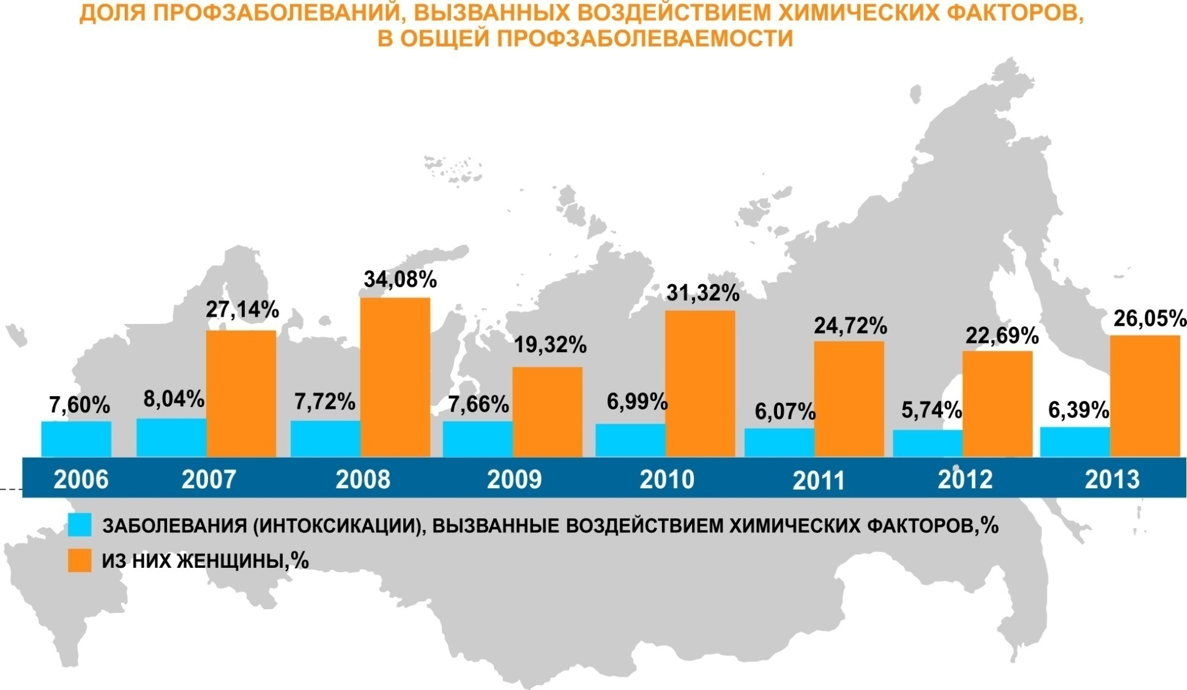

Slide 5
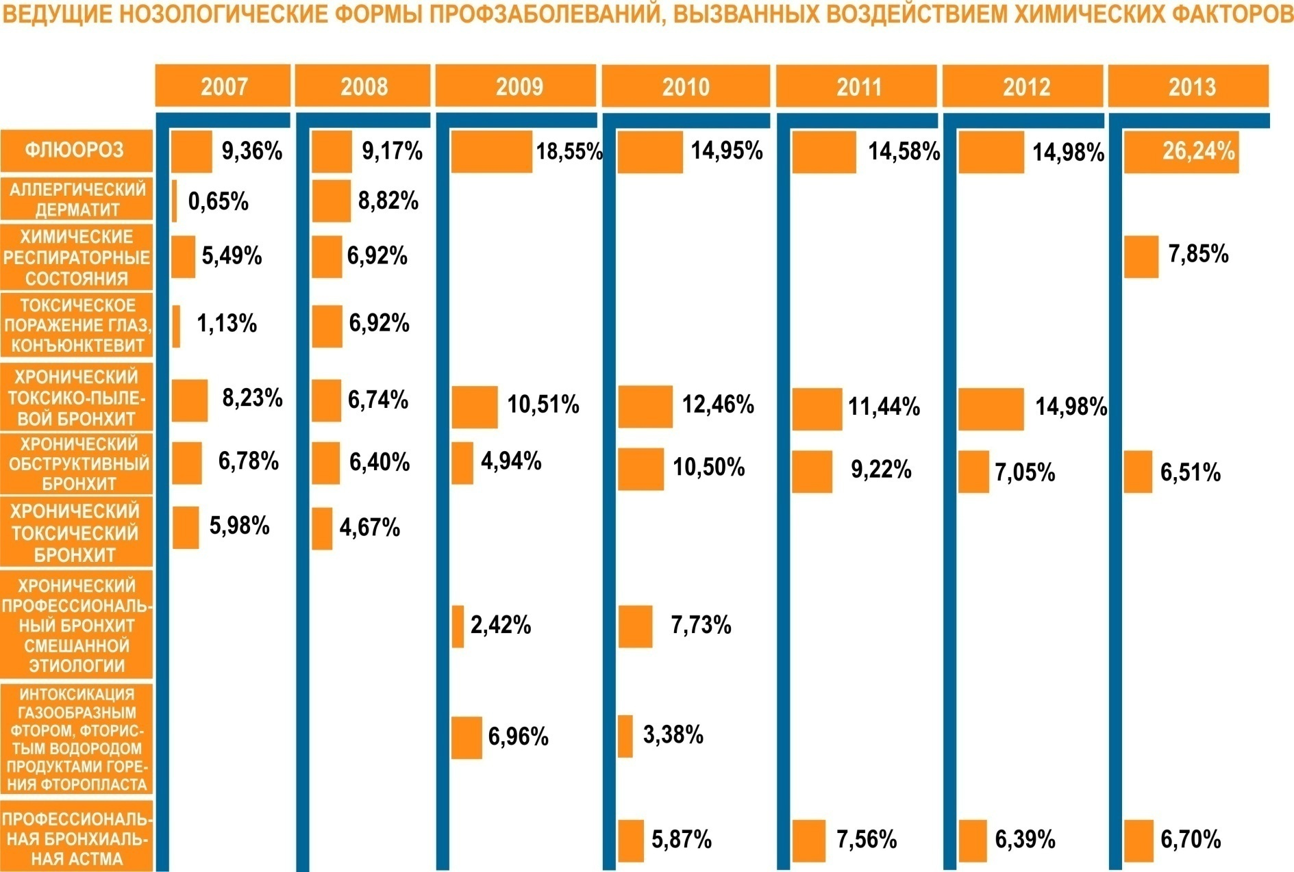

Slide 6
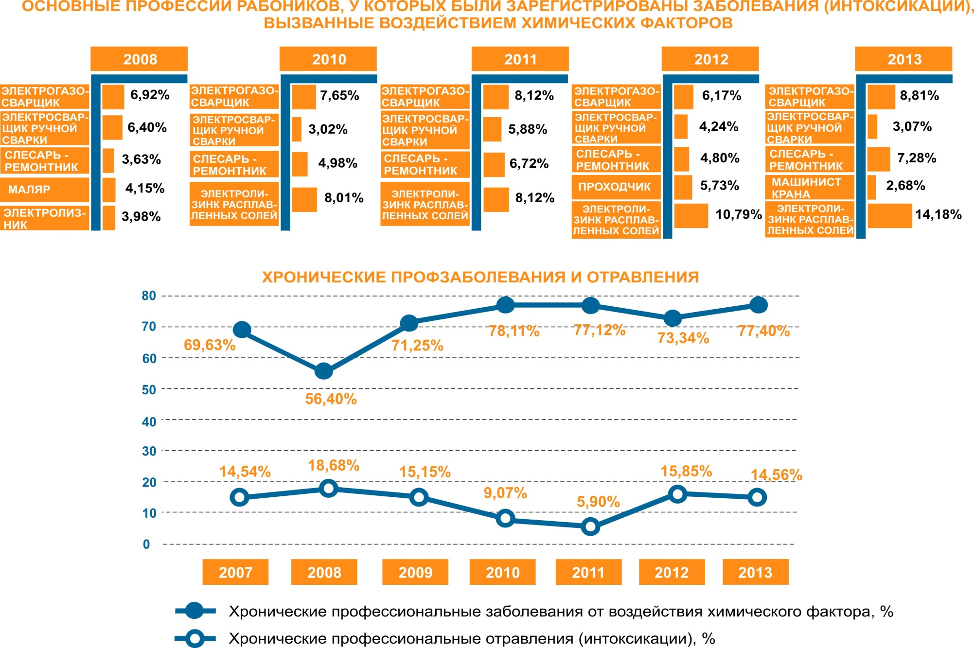

Slide 7
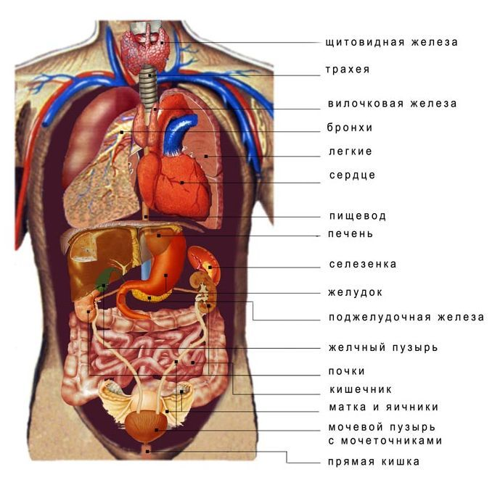
Особенности воздействия вредных химических веществ на человека
7
Основные пути поступления: -- - 1) вдыхание (ингаляционный) – наиболее тяжелый вариант, т.к. яд поступает через альвеолярные стенки, минуя печень; 2) через кожу – преимущественно для жирорастворимых веществ; 3) через желудок (редко) – при несоблюдении правил гигиены, через загрязненные руки и пр.
Основные общие синдромы воздействия большинства ядов малой интенсивности: 1)нарушение со стороны верхних дыхательных путей, 2)изменения со стороны жедудочно-кишечного тракта; 3) нарушения работы печени
Преимущественное действие обусловлено растворимостью яда в биологических жидкостях: 1) контактное - сопровождается повреждением тех органов, которые являются местом соприкосновения с ядом (органы дыхания, кожа и пр.); 2) резорбтивное – обусловлено всасыванием в кровь и ткани
Возможно развитие острых (редко, при аварийных ситуациях когда выделяются высокие концентрации вредных в-в) и хронических форм отравлений (при длительной работе в условиях воздействия относительно невысоких концентраций, незначительно превышающих ПДК) .
Токсическое действие ядов обусловлено их способностью к воздействию на те или иные физиолого-биохимические системы -рецепторы, мембраны клеток, обменные процессы, ферментные системы и пр. Основное значение в определении тяжести интоксикаций придается: 1) концентрации вредных веществ и 2) времени контакта с ними.
Большинство промышленных ядов обладает тропностью (направленностью) к определенной системе – нейротропные (нервная система), гепатотропные (печень), гематотропные (кровь), почечные, в-ва с преимущественным поражением органов дыхания и пр. Существуют яды с политропным характером воздействия (свинец, органические растворители и пр.)
Notes:
Большинство промышленных вредных веществ обладает общетоксическим действием. К их числу относятся ароматические углеводороды и их производные (бензол, толуол, ксилол, нитробензол, анилин) ртуть и фосфорорганические соединения, тетраэтилсвинец, метиловый спирт, оксид углерода и т.д.
Раздражающим действием обладают различные химические вещества. Одни вызывают воспаление верхних дыхательных путей (сероводород, хлор, аммиак), другие — глубоких дыхательных путей, т.е. легочной ткани (оксид азота, ароматические углеводороды). Сильные кислоты и щелочи, многие ангидриды кислот оказывают местное действие на кожу, вызывая ее омертвление. Нефть и продукты ее переработки (бензин, керосин и др.), попадая на кожу обезжиривают и сушат ее, вызывая различные кожные заболевания (экземы, дерматиты).
Сенсибилизирующее действие вещества вызывают повышенную чувствительность (аллергические реакции) организма человека. При каждом повторном даже кратковременном контакте эффект действия на человека увеличивается, приводя к астматическим проявлениям, кожным реакциям, изменениям состава крови. К веществам, вызывающим сенсибилизацию, относятся формальдегид, ароматические нитро-, нитрозо-аминосоединения, карбонилы никеля, железа, кобальта, некоторые антибиотики, например, эритромицин и др.
Канцерогенные вещества, попадая в организм человека, вызывают образование, как правило, злокачественных или доброкачественных опухолей. Канцерогенная опасность зависит от уровней и длительности воздействия конкретных веществ.
В санитарных правилах СанПиН 1.2.2353-08 «Канцерогенные факторы и основные требования к профилактике канцерогенной опасности» приведен перечень веществ, продуктов, производственных процессов, бытовых и природных факторов, канцерогенных для человека. Перечень подразделяется на 2 раздела:
- вещества, продукты, производственные процессы и факторы с доказанной для человека канцерогенностью.
- вещества, продукты, лекарственные препараты и производственные процессы, вероятно канцерогенные для человека.
В раздел 1 входят асбесты, бензол, бенз(а)пирен, бериллий и его соединения, каменноугольные и нефтяные смолы, минеральные масла неочищенные и не полностью очищенные, сажи бытовые, этилена оксид и др. Производство кокса, переработка каменноугольной, нефтяной и сланцевой смол, газификация угля, производство резины и резинотехнических изделий и др. К бытовым и природным факторам с доказанной канцерогенностью относятся солнечная радиация и табачный дым, поскольку в нем содержится бенз(а)пирен.
В раздел 2 «Перечня» включены вещества и факторы, канцерогенность которых согласно данным МАИР (международного агентства по изучению рака) доказана на животных, а доказательства канцерогенности для человека недостаточны. Это, например, отработавшие газы дизельных двигателей, формальдегид и др.
Мутагенные вещества вызывают изменение генетического кода клеток, наследственной информации. Это может вызвать снижение иммунитета организма, раннее старение, развитие заболеваний. Действие мутагенных веществ может сказаться на потомстве, не всегда первого, а возможно второго и третьего поколений. Мутагенной активностью обладают формальдегид, этилена оксид, радиоактивные и наркотические вещества.
К веществам, влияющим на репродуктивную (детородную) функцию, относят бензол и его производные, сероуглерод, соединения ртути, радиоактивные вещества и др.
Среди веществ, влияющих на репродуктивную функцию, выделяется особая группа веществ, обладающих тератогенным действием. Тератогенные вещества вызывают дефекты развития ребенка в организме матери. К таким веществам относятся, например, талидомид, никотин, наркотики и некоторые вирусы, например вирус гепатита и т.д.
Существуют и другие классификации вредных веществ, например, по их преимущественному избирательному патологическому действию на определенные органы или системы организма человека:
нервные (нейротропные), вызывающие расстройства функций центральной нервной системы, судороги, паралич (пары металлической ртути, марганец, соединения мышьяка, сероуглерод, углеводороды предельного, непредельного и циклического ряда, сероводород, тетраэтилсвинец, наркотические вещества и др.);
печеночные (гепатотропные), вызывающие структурные изменения в ткани печени (хлорированные углеводороды - метилхлорид, метиленхлорид, хлороформ, четыреххлористый углерод, дихлорэтан и др.);
кровяные, нарушающие процессы кроветворения (бензол, свинец и его неорганические соединения и др.) или взаимодействующие с гемоглобином крови (оксид углерода с образованием карбоксигемоглобина, а некоторые органические нитраты и нитриты с образованием метгемоглобина. Образовавшиеся соединения лишают гемоглобин его роли — переносчика кислорода из легких в ткани, вследствие чего развивается глубокая кислородная недостаточность, способная привести к летальному исходу);
ферментные, нарушающие структуру ферментов, дезактивирующие их (синильная кислота и ее соли, мышьяк и его соединения, соли ртути, фосфорорганические соединения и др.);
сердечные, обладающие кардиотоксическим действием (соли бария, кобальта, кадмия и др.);
почечные, вызывающие патологические процессы в почках (ртуть, свинец, кадмий, литий, висмут и их соединения, соединения мышьяка, органические растворители и др.);
раздражающие, преимущественно поражающие органы дыхания (хлор, аммиак, диоксид серы, оксиды азота, фосген и др.).
Ферменты микробного происхождения - органические вещества белковой природы, которые синтезируются в клетках и во много раз ускоряют протекающие в них реакции, не подвергаясь при этом химическим превращениям. Вещества, оказывающие подобное действие, существуют и в неживой природе и называются катализаторами. Ферменты (от лат. fermentum - брожение, закваска) иногда называют энзимами (от греч. en - внутри, zyme - закваска).

Slide 8
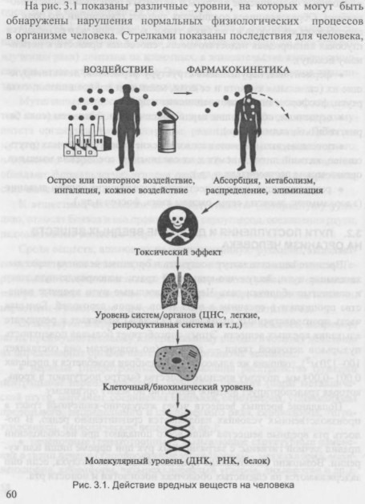
Абсорбция — это поглощение организмом вещества из окружающей среды. Данный термин обычно обозначает не только прохождение через
барьерную ткань, но и последующий перенос циркулирующей кровью.
Распределение вещества внутри организма является динамичным процессом, зависящим от скорости поступления и выведения, а также
кровоснабжения различных тканей и их сродства с веществом.
Метаболизм — биохимические изменения веществ в организме.
Обозначает происходящие в организме химические реакции распада
или синтеза, где ферменты играют роль катализатора.
Элиминация — выведение химического вещества из организма.

Slide 9
Классификация химических веществ
9
По степени опасности
на организм человека
По характеру воздействия на организм человека (направленности)

Slide 10
Классификация химических веществ по степени опасности
10
1 класс чрезвычайно опасные – (3,4-бенз(а)пирен, озон, фосген
тетраэтилсвинец, ртуть, и др.);
2 класс высокоопасные - (бензол, сероводород, марганец, медь, хлор и др.);
3 класс умеренно опасные - (нефть, оксиды азота, метанол, ацетон, сернистый ангидрид);
4 класс малоопасные – (бензин, керосин, метан, этанол и др.)
Наименование | Нормы для класса опасности
 | 1-го | 2-го | 3-го | 4-го
Предельно допустимая концентрация вредных веществ в воздухе рабочей зоны (ПДК), мг/м3 | Менее 0,1 | 0,1-1,0 | 1,1-10,0 | Более 10
Notes:
По степени воздействия на организм человека все вредные веще­ства подразделяются на четыре класса опасности (ГОСТ 12.1.007-76 «ССБТ. Вредные вещества. Классификация и общие требования безопасности»):
— вещества чрезвычайно опасные (3,4-бенз(а)пирен, тетраэтилсвинец, ртуть, озон, фосген и др.);
— вещества высоко опасные (бензол, сероводород, оксиды азота, марганец, медь, хлор и др.);
— вещества умеренно опасные (нефть, метанол, ацетон, сернистый ангидрид);
— вещества мало опасные (бензин, керосин, метан, этанол и др.).
Следует отметить, что и малоопасные вещества в больших концентрациях могут вызвать тяжелые отравления.
Класс опасности вредного вещества устанавливают в зависимости от величины 7 показателей токсикометрии,
Показатели токсикометрии — это количественные показатели токсичности и опасности вредного вещества. При оценке опасности для одного и того же вещества по ряду показателей можно получить разные классы, но определяющим должен быть показатель, значение которого соответствует наиболее высокому классу опасности.

Slide 11
Предельно допустимые концентрации.
это концентрации, которые при ежедневной (кроме выходных дней) работе в течение 8 ч или при другой продолжительности, но не более 40 ч в неделю, в течение всего рабочего стажа не могут вызывать заболеваний или отклонений в состоянии здоровья, обнаруживаемых современными методами исследований в процессе работы или в отдаленные сроки жизни настоящего и последующих поколений
Мг/м3
Notes:
В идеале содержание вредных веществ в воздухе рабочей зоны не должно превышать установленных ПДК.
Предельно допустимая концентрация (ПДК) - это Государственный гигиенический норматив для использования при проектировании производственных зданий, технологических процессов, оборудования, вентиляции, для контроля качества производственной среды и профилактики неблагоприятного воздействия на здоровье работающих.
ПДК - концентрации, которые при ежедневной (кроме выходных дней) работе в течение 8 ч или при другой продолжительности, но не более 41 ч в неделю, в течение всего рабочего стажа не могут вызывать заболеваний или отклонений в состоянии здоровья, обнаруживаемых современными методами исследований в процессе работы или в отдаленные сроки жизни настоящего и последующих поколений.
Постоянное рабочее место - Место, на котором работающий находится большую часть своего рабочего времени (более 50 % или более 2 ч. непрерывно). Если при этом работа осуществляется в различных пунктах рабочей зоны, постоянным рабочим местом считается вся рабочая зона.
Для химических веществ и АПФД существуют ПДК максимально разовые и среднесменные
Максимальная (максимально разовая) концентрация (ПДКмр) - концентрация вредного вещества при выполнении операций (или на этапах технологического процесса), сопровождающихся максимальным выделением вещества в воздух рабочей зоны, усредненная по результатам непрерывного или дискретного отбора проб воздуха за 15 мин для химических веществ и 30 мин для аэрозолей преимущественно фиброгенного действия (АПФД).
Для веществ, опасных для развития острого отравления (с остронаправленным механизмом действия, раздражающие вещества), максимальную концентрацию определяют из результатов проб, отобранных за возможно более короткий промежуток времени, как это позволяет метод определения вещества.
Вещества с остронаправленным механизмом действия – это вещества, опасные для развития острого отравления при кратковременном воздействии вследствие выраженных особенностей механизма действия: гемолитические, антиферментные (антихолинэстеразные, ингибиторы ключевых ферментов, регулирующих дыхательную функцию и вызывающих отек легких, остановку дыхания, ингибиторы тканевого дыхания), угнетающие дыхательный и сосудодвигательные центры и др.

Slide 12
КЛАССИФИКАЦИЯ ВРЕДНЫХ ВЕЩЕСТВ
По характеру воздействия на организм человека вредные вещества подразделяются на следующие группы:
• общетоксические;
• раздражающие;
• сенсибилизирующие;
• канцерогенные;
• мутагенные;
• влияющие на репродуктивную функцию.

Slide 13
Классификация веществ по характеру воздействия на организм человека
13
Остронаправленные Опасные для развития острого отравления при кратковременном воздействии
Ферменты микробного происхождения
органические вещества белковой природы, которые синтезируются в клетках и во много раз ускоряют протекающие в них реакции, не подвергаясь при этом химическим превращениям; ( протеаза, амилаза и др.)
Раздражающиевоспаление верхних дыхательных путей (сероводород, хлор, аммиак, сильные кислоты и щелочи)
Сенсибилизирующие (аллергены) (формальдегид, ароматические нитро-, нитрозо-, амино соединения, карбонилы никеля, железа, кобальта, некоторые антибиотики)
По характеру воздействия на организм человека
Общетоксические Большинство промышленных вредных веществ обладает общетоксическим действием
Канцерогенные. Вызывают образование, как правило, злокачественных или доброкачественных опухолей (асбесты, бензол, бенз(а)пирен, бериллий и его соединения, каменноугольные и нефтяные смолы, сажи бытовые, этилена оксид и др.)
Влияющие на репродуктивную функцию (бензол и его производные, сероуглерод, соединения ртути, радиоактивные вещества и др.)
Notes:
Большинство промышленных вредных веществ обладает общетоксическим действием. К их числу относятся ароматические углеводороды и их производные (бензол, толуол, ксилол, нитробензол, анилин) ртуть и фосфорорганические соединения, тетраэтилсвинец, метиловый спирт, оксид углерода и т.д.
Раздражающим действием обладают различные химические вещества. Одни вызывают воспаление верхних дыхательных путей (сероводород, хлор, аммиак), другие — глубоких дыхательных путей, т.е. легочной ткани (оксид азота, ароматические углеводороды). Сильные кислоты и щелочи, многие ангидриды кислот оказывают местное действие на кожу, вызывая ее омертвление. Нефть и продукты ее переработки (бензин, керосин и др.), попадая на кожу обезжиривают и сушат ее, вызывая различные кожные заболевания (экземы, дерматиты).
Сенсибилизирующее действие вещества вызывают повышенную чувствительность (аллергические реакции) организма человека. При каждом повторном даже кратковременном контакте эффект действия на человека увеличивается, приводя к астматическим проявлениям, кожным реакциям, изменениям состава крови. К веществам, вызывающим сенсибилизацию, относятся формальдегид, ароматические нитро-, нитрозо-аминосоединения, карбонилы никеля, железа, кобальта, некоторые антибиотики, например, эритромицин и др.
Канцерогенные вещества, попадая в организм человека, вызывают образование, как правило, злокачественных или доброкачественных опухолей. Канцерогенная опасность зависит от уровней и длительности воздействия конкретных веществ.
В санитарных правилах СанПиН 1.2.2353-08 «Канцерогенные факторы и основные требования к профилактике канцерогенной опасности» приведен перечень веществ, продуктов, производственных процессов, бытовых и природных факторов, канцерогенных для человека. Перечень подразделяется на 2 раздела:
- вещества, продукты, производственные процессы и факторы с доказанной для человека канцерогенностью.
- вещества, продукты, лекарственные препараты и производственные процессы, вероятно канцерогенные для человека.
В раздел 1 входят асбесты, бензол, бенз(а)пирен, бериллий и его соединения, каменноугольные и нефтяные смолы, минеральные масла неочищенные и не полностью очищенные, сажи бытовые, этилена оксид и др. Производство кокса, переработка каменноугольной, нефтяной и сланцевой смол, газификация угля, производство резины и резинотехнических изделий и др. К бытовым и природным факторам с доказанной канцерогенностью относятся солнечная радиация и табачный дым, поскольку в нем содержится бенз(а)пирен.
В раздел 2 «Перечня» включены вещества и факторы, канцерогенность которых согласно данным МАИР (международного агентства по изучению рака) доказана на животных, а доказательства канцерогенности для человека недостаточны. Это, например, отработавшие газы дизельных двигателей, формальдегид и др.
Мутагенные вещества вызывают изменение генетического кода клеток, наследственной информации. Это может вызвать снижение иммунитета организма, раннее старение, развитие заболеваний. Действие мутагенных веществ может сказаться на потомстве, не всегда первого, а возможно второго и третьего поколений. Мутагенной активностью обладают формальдегид, этилена оксид, радиоактивные и наркотические вещества.
К веществам, влияющим на репродуктивную (детородную) функцию, относят бензол и его производные, сероуглерод, соединения ртути, радиоактивные вещества и др.
Среди веществ, влияющих на репродуктивную функцию, выделяется особая группа веществ, обладающих тератогенным действием. Тератогенные вещества вызывают дефекты развития ребенка в организме матери. К таким веществам относятся, например, талидомид, никотин, наркотики и некоторые вирусы, например вирус гепатита и т.д.
Существуют и другие классификации вредных веществ, например, по их преимущественному избирательному патологическому действию на определенные органы или системы организма человека:
нервные (нейротропные), вызывающие расстройства функций центральной нервной системы, судороги, паралич (пары металлической ртути, марганец, соединения мышьяка, сероуглерод, углеводороды предельного, непредельного и циклического ряда, сероводород, тетраэтилсвинец, наркотические вещества и др.);
печеночные (гепатотропные), вызывающие структурные изменения в ткани печени (хлорированные углеводороды - метилхлорид, метиленхлорид, хлороформ, четыреххлористый углерод, дихлорэтан и др.);
кровяные, нарушающие процессы кроветворения (бензол, свинец и его неорганические соединения и др.) или взаимодействующие с гемоглобином крови (оксид углерода с образованием карбоксигемоглобина, а некоторые органические нитраты и нитриты с образованием метгемоглобина. Образовавшиеся соединения лишают гемоглобин его роли — переносчика кислорода из легких в ткани, вследствие чего развивается глубокая кислородная недостаточность, способная привести к летальному исходу);
ферментные, нарушающие структуру ферментов, дезактивирующие их (синильная кислота и ее соли, мышьяк и его соединения, соли ртути, фосфорорганические соединения и др.);
сердечные, обладающие кардиотоксическим действием (соли бария, кобальта, кадмия и др.);
почечные, вызывающие патологические процессы в почках (ртуть, свинец, кадмий, литий, висмут и их соединения, соединения мышьяка, органические растворители и др.);
раздражающие, преимущественно поражающие органы дыхания (хлор, аммиак, диоксид серы, оксиды азота, фосген и др.).
Ферменты микробного происхождения - органические вещества белковой природы, которые синтезируются в клетках и во много раз ускоряют протекающие в них реакции, не подвергаясь при этом химическим превращениям. Вещества, оказывающие подобное действие, существуют и в неживой природе и называются катализаторами. Ферменты (от лат. fermentum - брожение, закваска) иногда называют энзимами (от греч. en - внутри, zyme - закваска).

Slide 14
Существуют и другие классификации вредных веществ, например, по их преимущественному избирательному патологическому действию на определенные органы или системы организма человека:
• нервные (нейротропные), вызывающие расстройства функций центральной нервной системы, судороги, паралич (пары металлической ртути, марганец, соединения мышьяка, сероуглерод, углеводороды предельного, непредельного и циклического ряда, сероводород, тетраэтилсвинец, наркотические вещества и др.);
• печеночные (гепатотропные), вызывающие структурные изменения в ткани печени (хлорированные углеводороды - метилхлорид, метиленхлорид, хлороформ, четыреххлористый углерод, дихлорэтан и др.);
• кровяные, нарушающие процессы кроветворения (бензол, свинец и его неорганические соединения и др.) или взаимодействующие с гемоглобином крови (оксид углерода с образованием карбоксигемоглобина, а некоторые органические нитраты и нитриты с образованием метгемоглобина.
Образовавшиеся соединения лишают гемоглобин его роли —переносчика кислорода из легких в ткани, вследствие чего развивается глубокая кислородная недостаточность, способная привести к летальному исходу);
ферментные, нарушающие структуру ферментов, дезактивирующие их (синильная кислота и ее соли, мышьяк и его соединения, соли ртути, фосфорорганические соединения и др.);
• сердечные, обладающие кардиотоксическим действием (соли бария, кобальта, кадмия и др.);
• почечные, вызывающие патологические процессы в почках (ртуть, свинец, кадмий, литий, висмут и их соединения, соединения мышьяка, органические растворители и др.);
• раздражающие, преимущественно поражающие органы дыхания (хлор, аммиак, диоксид серы, оксиды азота, фосген и др.).

Slide 15
Действие вредных веществ
15
Действие вредных веществ
КОМБИНИРОВАННОЕ ДЕЙСТВИЕ
Аддитивное действие (эффект суммации)
Антагонистическое действие
НЕЗАВИСИМОЕ ДЕЙСТВИЕ
Потенцированное действие (синергизм)
Notes:
Вещества в природе не находятся в изоляции друг от друга, в основном они взаимодействуют.
Человек в условиях современного производства часто подвергается комбинированному действию вредных веществ.
Комбинированное действие — это одновременное или последовательное действие на организм нескольких вредных веществ при одном и том же пути поступления. Различают несколько видов комбинированного действия.
Аддитивное действие (от англ. аddition — сложение, дополнение) — суммарный эффект смеси равен сумме эффектов действующих компонентов. Аддитивность характерна для веществ однонаправленного действия, когда компоненты смеси оказывают влияние на одни и те же си­стемы организма, причем при количественно одинаковой замене компонентов друг другом токсичность смеси не меняется. Для гигиенической оценки воздушной среды при условии аддитивного действия веществ используют выражение, предложенное А.Т. Аверьяновым:
Ci/ПДКi + С2/ПДК2 + ... + Сn/ПДКn < 1,
где С1, С2,..., Сп — концентрации каждого вещества в воздухе, мг/м3; ПДК1 ПДК2,...,ПДКn — предельно допустимые концентрации этих веществ, мг/м3.
Примером аддитивности является наркотическое действие смеси углеводородов.
Потенцированное действие (синергизм) — усиление эффекта, действие больше, чем аддитивное (от англ. роtent; — сильнодействующий). Компоненты смеси действуют так, что одно вещество усиливает действие другого. Примером синергизма является действие сероводорода в смеси с углеводородами (характерный состав сероводородсодержащего природного газа). ПДК сероводорода составляет 10 мг/м3, а для сероводорода в смеси с углеводородами С1-С5 уменьшена до З мг/м3.
Диоксид углерода значительно усиливает токсические свойства ароматических углеводородов, поэтому в производствах, где используются эти вещества, нельзя газировать питьевую воду. Синергизм отмечен при совместном действии сернистого ангидрида и хлора, оксидов углерода и азота (продукты сгорания топлива). Алкоголь усиливает токсическое действие анилина, ртути и других веществ.
Антагонистическое действие — эффект комбинированного действия меньше ожидаемого. Компоненты смеси действуют так, что одно вещество ослабляет действие другого, эффект — меньше аддитивного. Примером может служить антидотное (обезвреживающее) взаимодействие между эзерином и атропином.
Независимое действие — компоненты смеси действуют на разные системы, токсические эффекты не связаны друг с другом. Преобладает эффект наиболее токсичного вещества. Комбинации веществ с независимым действием встречаются достаточно часто, например, бензол и раздражающие газы, смесь продуктов сгорания и пыли.

Slide 16
Классификация производственных вредных веществ по степени опасности
Принадлежность химических веществ к соответствующему классу опасности определяется величинами семи показателей токсикометрии (табл. 1). Показатели токсикометрии устанавливаются по результатам экспериментов на животных (экспериментальные, или первичные параметры) либо рассчитываются по экспериментальным результатам (вторичные, или производные параметры). Их определение дается в основах токсикологии – науки, изучающей законы взаимодействия организма и ядов.
Определяющим является тот показатель, который свидетельствует о наибольшей степени опасности.
Классификация не распространяется на пестициды.
Показатель | Класс опасности
 | 1 | 2 | 3 | 4
ПДК вредных веществ в воздухе рабочей зоны, мг/м³ Средняя смертельная доза при введении в желудок, DL₅₀^{ж}, мг/кг Средняя смертельная доза при нанесении на кожу, DL₅₀^{к}, мг/кг Средняя смертельная концентрация в воздухе, CL₅₀, мг/м³ Зона острого действия, Z_{ac} Зона хронического действия, Z_{ch} КВИО | менее 0,1 менее 15 менее 100 менее 500 менее 6 более 10 более 300 | 0,1–1,0 15–150 100–500 500–5000 6–18 10–5 300–30 | 1,1–10 151–5000 501–2500 5001–50000 18,1–54 4,9–2,5 29–3 | более 10 более 5000 более 2500 более 50000 более 54 менее 2,5 менее 3,0

Slide 17
Термин | Определение
Вредное вещество | Вещество, которое при контакте с организмом человека в случае нарушения требований безопасности может вызывать производственные травмы, профессиональные заболевания или отклонения в состоянии здоровья, обнаруживаемые современными методами как в процессе работы, так и в отдаленные сроки жизни настоящего и последующих поколений
Рабочая зона | По ГОСТ 12.1.005
Предельно допустимая концентрация вредных веществ в воздухе рабочей зоны | По ГОСТ 12.1.005
Средняя смертельная доза при введении в желудок | Доза вещества, вызывающая гибель 50% животных при однократном введении в желудок
Средняя смертельная концентрация в воздухе | Концентрация вещества, вызывающая гибель 50% животных при двух- четырехчасовом ингаляционном воздействии
Средняя смертельная доза при нанесении на кожу | Доза вещества, вызывающая гибель 50% животных при однократном нанесении на кожу
Коэффициент возможности ингаляционного отравления | Отношение максимально достижимой концентрации вредного вещества в воздухе при 20 °С к средней смертельной концентрации вещества для мышей
Зона острого действия | Отношение средней смертельной концентрации вредного вещества к минимальной (пороговой) концентрации, вызывающей изменение биологических показателей на уровне целостного организма, выходящих за пределы приспособительных физиологических реакций
Зона хронического действия | Отношение минимальной (пороговой) концентрации, вызывающей изменение биологических показателей на уровне целостного организма, выходящих за пределы приспособительных физиологических реакций, к минимальной (пороговой) концентрации, вызывающей вредное действие в хроническом эксперименте по 4 ч, пять раз в неделю на протяжении не менее четырех месяцев
Тест экспозиции | Биологическая ПДК - уровень вредного вещества (или продуктов его превращения) в организме работающего (кровь, моча, выдыхаемый воздух и др.) или уровень биологического ответа (содержание метгемоглобина, активность холинэстеразы и др.) наиболее поражаемой системы организма, при котором непосредственно в процессе воздействия или в отдаленные сроки жизни настоящего или последующего поколений не возникает заболеваний или отклонений в состоянии здоровья, определяемых современными методами исследования.

Slide 18
Принципы гигиенического нормирования
Для ограничения воздействия вредных веществ применяют гигиеническое нормирование их содержания в различных средах.
Санитарно-гигиеническое нормирование – это деятельность по установлению нормативов предельно допустимых воздействий вредных производственных факторов.
Предельно допустимый уровень (ПДУ) или предельно допустимая концентрация (ПДК) – это максимальное значение фактора, которое, воздействуя на человека (изолированно или в сочетании с другими факторами), не вызывает у него и его потомства биологических изменений, даже скрытых и временно компенсированных, в том числе изменений реактивности, адаптационно-компенсаторных возможностей, иммунологических реакций, нарушений физиологических циклов, а также психологических нарушений (снижения интеллектуальных и эмоциональных способностей, умственной работоспособности).
При принятии ПДК и ПДУ руководствуются следующими принципами.
1. Гарантийность. Гигиенические нормативы должны гарантировать заданный уровень нормы организма как в настоящее время, так и в будущем.
2. Дифференцированность. Гигиеническое нормирование и гигиенические нормативы имеют определенное социальное предназначение. Для одного и того же фактора могут устанавливаться несколько количественных значений или уровней.
3. Комплексность. Гигиенические нормативы должны предусматривать возможность одновременного действия нескольких факторов среды как положительных, так и отрицательных. В случае одновременного действия факторы могут влиять друг на друга и на организм в целом.
4. Динамичность. Гигиеническое нормирование должно предусматривать периодический пересмотр нормативов с целью их уточнения и повышения способности к обеспечению заданного уровня здоровья.
5. Социально-биологическая сбалансированность. Гигиеническое нормирование должно быть таким, чтобы польза для здоровья от соблюдения норматива (a) и польза от продукта производства, к которому норматив относится (b), в своей сумме максимально превышали сумму ущерба здоровью, наносимого производством денатурацией среды (с), и ущерба здоровью (d), связанного с затратами на соблюдение норматива, уменьшающими возможность удовлетворения других потребностей общества:
(a + b) – (c + d) = max.
При разработке гигиенических нормативов исходят из пороговости действия неблагоприятных факторов.
При утверждении нормативов должен соблюдаться приоритет медицинских и биологических показаний к установлению санитарных регламентов перед прочими подходами (технической достижимостью, экономическими требованиями).
Разработка и внедрение профилактических мероприятий должны опережать появление опасного или вредного фактора.

Slide 19
Гигиенический норматив.
Предельно допустимая концентрация
Максимально разовая
≤ 15 мин
Среднесменная
На 8 часов
(рабочая смена)
До недавнего времени ПДК химических веществ оценивали как максимально разовые (ПДК_{МР}).
В последнее время для веществ, обладающих кумулятивными свойствами, введена вторая величина – среднесменная концентрация (ПДК_{СС}). Это средняя концентрация, полученная путем непрерывного или прерывистого отбора проб воздуха при суммарном времени не менее 75 % продолжительности рабочей смены, или средневзвешенная концентрация в течение смены в зоне дыхания работающих на местах постоянного или временного их пребывания.
В основу установления ПДК_{МР} положен принцип предотвращения рефлекторных реакций у человека.
Notes:
Концентрация вредного вещества, при выполнении операций (или на этапах технологического процесса), сопровождающаяся максимальным выделением вещества в воздух рабочей зоны, усреднённая по результатам непрерывного или дискретного отбора проб воздуха за 15 минут для химического вещества и 30 минут для АПФД.
Концентрация, усреднённая за 8-часовую рабочую смену.

Slide 20
Если порог токсического действия для вещества оказывается менее чувствительным, то решающим в обосновании ПДК является порог рефлекторного действия как наиболее чувствительный. В подобных случаях ПДК_{МР} > ПДК_{СС}. Если же порог рефлекторного действия менее чувствителен, чем порог токсического действия, то принимают ПДК_{МР} = ПДК_{СС}. Для веществ, у которых порог рефлекторного действия отсутствует, устанавливается только ПДК_{СС}.
При одновременном содержании в воздухе рабочей зоны нескольких вредных веществ разнонаправленного действия ПДК остаются такими же, как и при изолированном воздействии.
При одновременном содержании в воздухе рабочей зоны нескольких вредных веществ однонаправленного действия (по заключению органов государственного санитарного надзора) сумма отношений фактических концентраций каждого из них (K₁, K₂,..., K_{n}) в воздухе к их ПДК (ПДК₁, ПДК₂,..., ПДК_{n}) не должна превышать единицы:
Для веществ, обладающих кожно-резорбтивным действием, обосновывается предельно допустимый уровень загрязнения кожи (мг/см²) в соответствии с ГН 2.2.5.563-96.
Отбор проб должен проводиться в зоне дыхания при характерных производственных условиях.
Зона дыхания – пространство в радиусе до 50 см от лица работающего.
Результаты измерений концентраций вредных веществ в воздухе приводят к условиям: температуре 293 К (20 °С) и давлению 101,3 кПа.
Значения ПДК_{РЗ} (предельно допустимая концентрация рабочей зоны) приведены в ГН 2.2.5.1313-03 «Предельно допустимые концентрации (ПДК) вредных веществ в воздухе рабочей зоны» и ГН 2.2.5.1314-03 «Ориентировочные безопасные уровни воздействия (ОБУВ) вредных веществ в воздухе рабочей зоны».

Slide 21
Гигиенические нормативы ГН 2.2.5.1313-03 "Предельно допустимые концентрации (ПДК) вредных веществ в воздухе рабочей зоны"
№ п/п | Наименование вещества | № CAS | Формула | Величина ПДК, мг/м3 | Преимущественно агрегатное состояние в воздухе в условиях производства | Класс опасности | Особенности действия на организм
3 | Азотная кислота + | 7697-37-2 | HNO3 | 5 | а | 3
4 | Азота диоксид | 10102-44-0 | NO2 | 2 | п | 3 | О
43 | Амилаза | 9000-90-2 |  | 2 | а | 2 | А
72 | 2-Амино-2-дезокси-D-глюкозы гидро хлорид; Хитозамин; Глюкозамин гидрохлорид | 66-84-2 | C6H13NO5*HCl | 0,005 | а | 1 | А
238 | Бенз(а)пирен | 50-32-8 | С20Н12 | -/0,00015 | а | 1 | К
569 | 14-Гидрокси рубомицин ++ | 25316-40-6 | С27Н30ClNO11 | - | а | 1
2105 | Феррохром (сплав хрома 65% с железом) |  |  | 6/2 | а | 3 | Ф
2108 | Формальдегид+ | 50-00-0 | CH2O | 0,5 | п | 2 | О, А
2143 | Хлор+ | 7782-50-5 | Cl | 1 | п | 2 | О
О - вещества с остронаправленным механизмом действия, требующие автоматического контроля за их содержанием в воздухе,
А - вещества, способные вызывать аллергические заболевания в производственных условиях,
К - канцерогены,
Ф - аэрозоли, преимущественно фиброгенного действия,
п - пары и/или газы,
а - аэрозоль,
п+а - смесь паров и аэрозоля
Notes:
Все эти характеристики химических веществ сконцентрированы в документе Санитарного законодательства Гигиенические нормативы ГН 2.2.5.1313-03 "Предельно допустимые концентрации (ПДК) вредных веществ в воздухе рабочей зоны" Дата введения: 15 июня 2003 г.
2.5.5 Химические факторы производственной среды
О ВВЕДЕНИИ В ДЕЙСТВИЕ ГН 2.2.5.1313-03
(в ред. Дополнения N 1, утв. Постановлением Главного государственного санитарного врача РФ от 24.12.2003 N 160,
Дополнения N 3, утв. Постановлением Главного государственного санитарного врача РФ от 30.07.2007 N 56,
Дополнения N 7, утв. Постановлением Главного государственного санитарного врача РФ от 12.07.2011 N 96, с изм., внесенными Дополнением N 2, утв. Постановлением Главного государственного санитарного врача РФ от 22.08.2006 N 24,
Дополнением N 4, утв. Постановлением Главного государственного санитарного врача РФ от 22.01.2009 N 3,
Дополнением N 5, утв. Постановлением Главного государственного санитарного врача РФ от 03.09.2009 N 56,
Дополнением N 6, утв. Постановлением Главного государственного санитарного врача РФ от 25.10.2010 N 137,
Изменением N 8, утв. Постановлением Главного государственного санитарного врача РФ от 16.09.2013 N 48)
Названия индивидуальных веществ в алфавитном порядке приведены, где это было возможно, в соответствии с правилами Международного союза теоретической и прикладной химии, ИЮПАК (International Union of Pure and Applied Chemistry, IUPAC) (графа 2) и обеспечены регистрационными номерами Chemical Abstracts Service (CAS) (графа 3) для облегчения идентификации веществ.
В графе 4 приведены формулы веществ.
Величины Нормативов приведены в мг вещества на 1 м3 воздуха (графа 5).
Если в графе "Величина ПДК" приведено два Норматива, то это означает, что в числителе максимальная разовая, а в знаменателе - среднесменная ПДК, прочерк в числителе означает, что Норматив установлен в виде средней сменной ПДК. Если приведен один Норматив, то это означает, что он установлен как максимальная разовая ПДК.
В графе 6 указано преимущественное агрегатное состояние в воздухе в условиях производства (пары, аэрозоль и их смесь).
В соответствии с классификацией ГОСТ 12.1.007-76. "ССБТ. Вредные вещества. Классификация и общие требования безопасности" вещества разделены на четыре класса опасности (графа 7):
1 класс - чрезвычайно опасные
2 класс - высокоопасные
3 класс - опасные
4 класс - умеренно опасные.
В графе 8 "Особенности действия на организм" специальными символами выделены вещества с остронаправленным механизмом действия, требующие автоматического контроля за их содержанием в воздухе, канцерогены, аллергены и аэрозоли, преимущественно фиброгенного действия.
Использованы следующие обозначения:
О - вещества с остронаправленным механизмом действия, требующие автоматического контроля за их содержанием в воздухе,
А - вещества, способные вызывать аллергические заболевания в производственных условиях,
К - канцерогены,
Ф - аэрозоли преимущественно фиброгенного действия,
п - пары и/или газы,
а - аэрозоль,
п+а - смесь паров и аэрозоля,
+ - соединения, при работе с которыми требуется специальная защита кожи и глаз; символ проставлен вслед за наименованием вещества,
++ - вещества, при работе с которыми должен быть исключен контакт с органами дыхания и кожей при обязательном контроле воздуха рабочей зоны утвержденным методом на уровне чувствительности не менее 0,001 мг/м3. Для таких веществ значения ПДК не приводятся, а указывается только класс опасности и агрегатное состояние в воздухе.
Для удобства пользования Нормативами приведен указатель наиболее распространенных технических, торговых и фирменных названий веществ и их синонимов (приложение 1); указатель формул веществ (приложение 2) и номеров CAS (приложение 3).

Slide 22
Мероприятия по снижению воздействия
вредных химических факторов
22
МЕРОПРИЯТИЯ
вентиляционные системы и установки
системы пылеподавления и пылеудаления
паспортизация и ремонт вентиляционных установок
модернизация технологических процессов и производственного оборудования
СИЗ органов дыхания, глаз, кожных покровов
Замена на менее токсичные химические вещества

